Slide 1
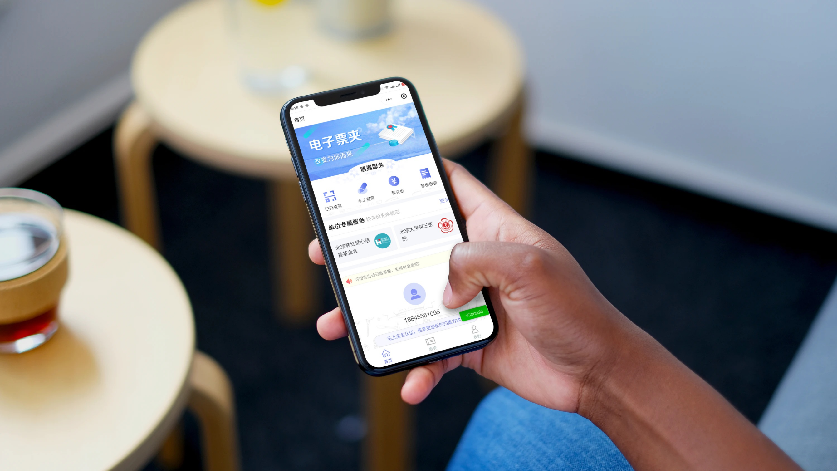
福建医科大学 财政电子票据领取、验证指南
福建医科大学财务处

Slide 2
什么是财政电子票据 由财政部门监管的，行政事业单位在依法收取政府非税收入或者从事非营利性活动收取财物时，运用计算机和信息网络技术开具、存储、传输和接收的数字电文形式的凭证，是单位财务收支和会计核算的原始凭证，是财政审计等部门进行监督检查的重要依据。 财政电子票据的特点： 1.同步缴费自动开具 2.降低纸张消耗绿色环保 3.随时随地便捷取票 4. 数据实时查询 5.方便存储、零损毁、不丢失 6.从根本上杜绝假票

Slide 3
微信扫一扫，轻松管理个人电子票据
扫描二维码或微信搜索“电子票夹”小程序，个人电子票据自动保存，可以随时查看、下载和报销使用，票据不怕丢，管理更简单。

Slide 4
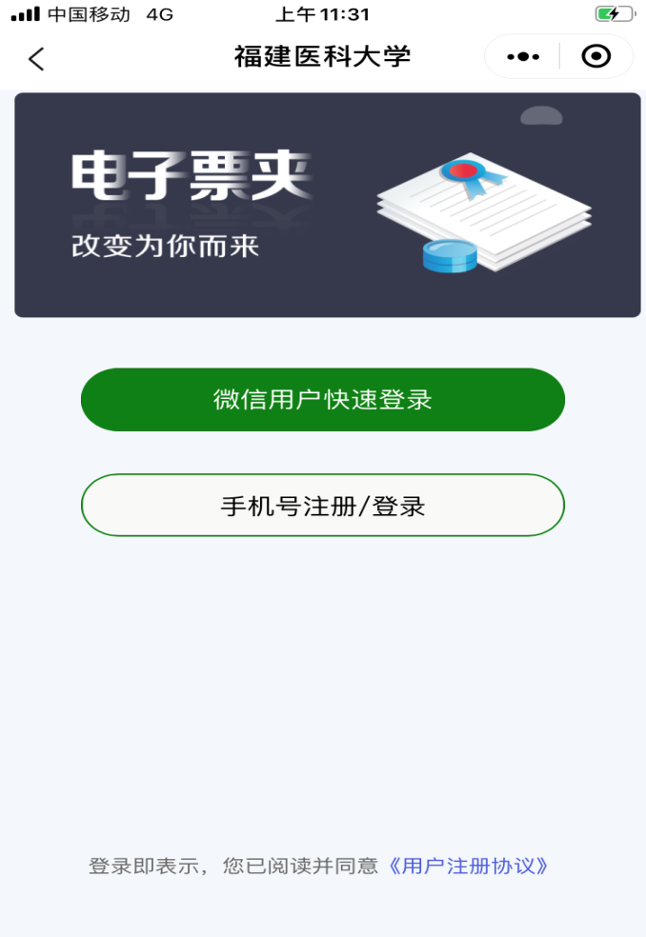
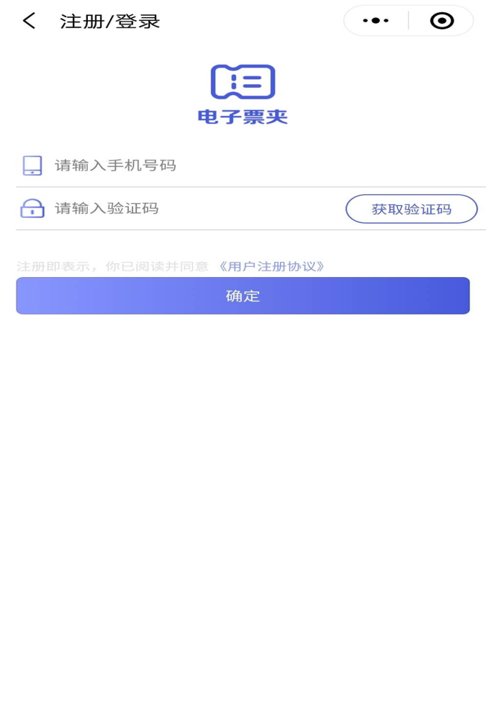
注册登录
使用流程演示
微信授权快速登录或手机号注册登录 电子票夹首页

Slide 5
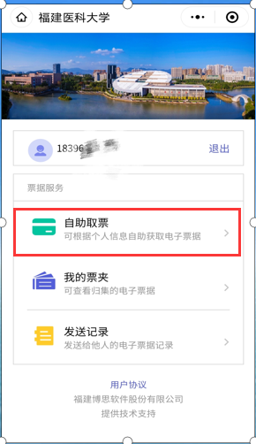
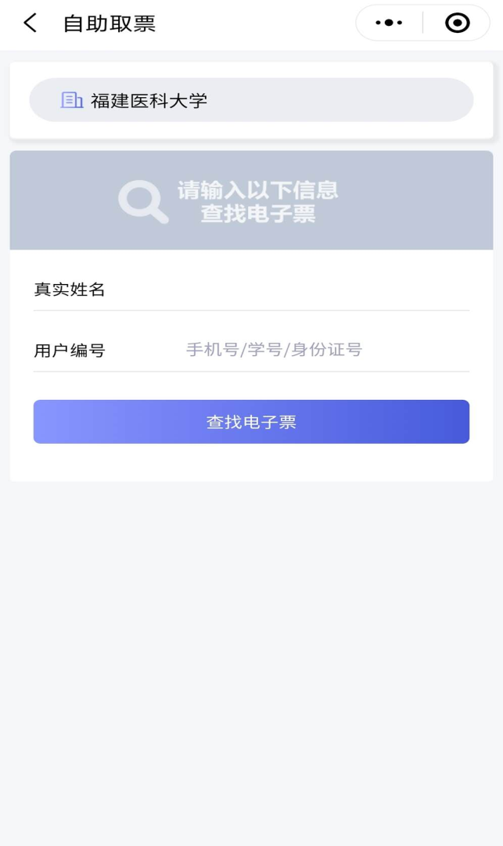
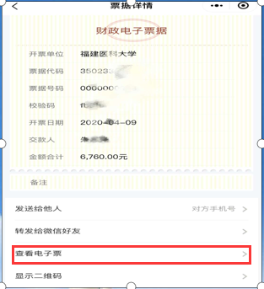
自助取票
首次使用选择自助取票 输入真实姓名和用户编号 查看电子票据信息

Slide 6
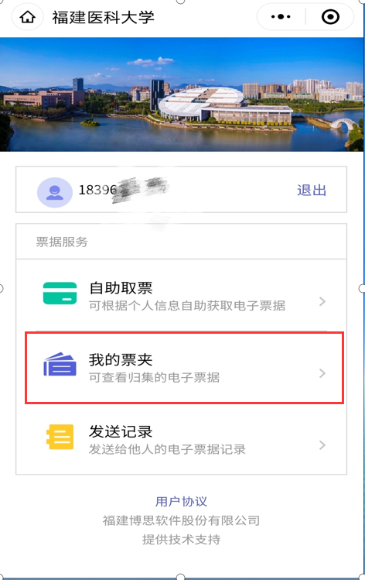
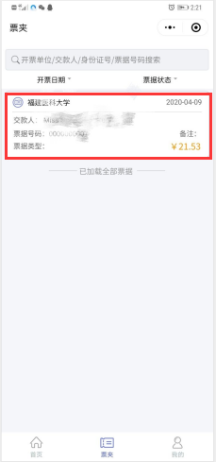
查看个人所有票据及票据详细信息
查看个人所有票据 选择所需票据

Slide 7
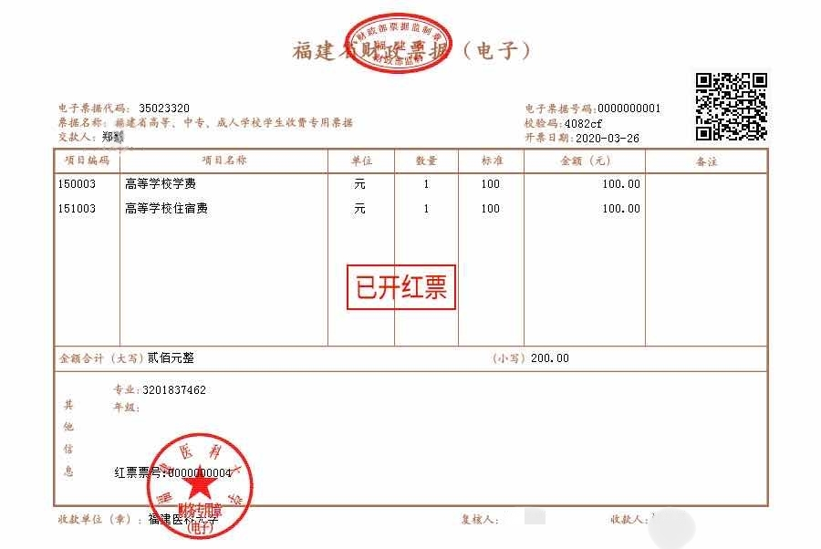
查看电子票据

Slide 8
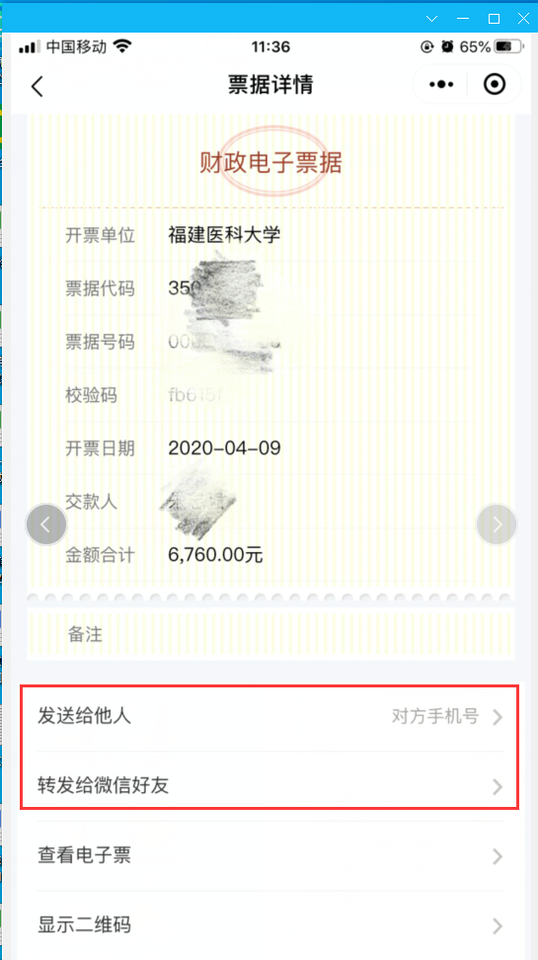
转发电子票据
通过发送功能将领取的电子票据发送他人

Slide 9
票据查验
可通过福建省非税收入和财政票据公共服务平台查验电子票据，验证地址：http://220.160.52.215:8090/billcheck/html/index.html。

